Slide 1

Dekubitusprophylaxe
Bearbeitet von : Katarzyna Chmiel
Physiotherapie
Masterstudium 2. Semester

Slide 2
Was versteht man unter Dekubitus?
„Dekubitus“ ist der lateinische Ausdruck für Druckgeschwür. Man spricht auch von Dekubitusgeschwür oder Wundliegegeschwür.
Mit diesen Begriffen bezeichnet man einen Bereich der lokalen Schädigung der Haut und des darunter liegenden Gewebes üblicherweise über Knochenvorsprüngen, verursacht durch zu lange und/oder zu starke Einwirkungen von Druck und/oder Scherkräften.

Slide 3
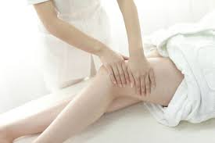
Risikofaktoren für einen Dekubitus
Die Gefahr des Wundliegens wird durch bestimmte Einflüsse erhöht. Dazu zählen Faktoren, die Hautschäden generell begünstigen können:
Hohes Lebensalter
Diabetes mellitus ("Zuckerkrankheit")
Schwächung durch andere Erkrankungen
Durchblutungsstörungen
Unterernährung und Dehydratation ("Austrocknung")
Ein weiterer Risikofaktor besteht in einem bereits durchgemachten Dekubitus in der Krankengeschichte. In diesem Fall weist die betroffene Hautregion ein dauerhaft erhöhtes Risiko für erneutes Wundliegen auf.

Slide 4
Dekubitusgefahr
Hinterhaupt
Schulterblätter
Brustwirbelsäule
Ellenbogen
Steißbein/Kreuzbein
Ferse
Ohren
Schulter
Rollhügel
Wadenbeinköpfchen
Knöchel

Slide 5
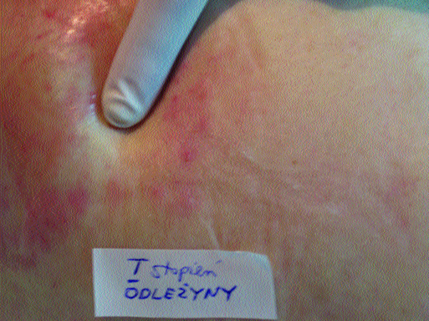
Dekubitusgeschwüre werden in vier Grade eingeteilt
1. Grad
Die Haut zeigt eine Rötung, die nach Fingerdruck nicht verschwindet, sondern rot bleibt.

Slide 6
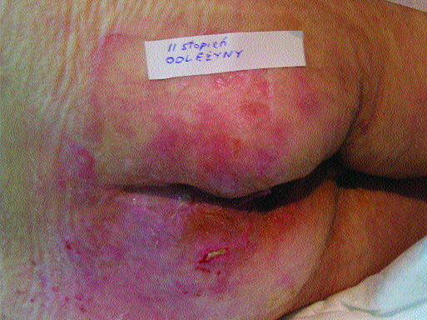
Dekubitusgeschwüre werden in vier Grade eingeteilt
2. Grad
Die Haut ist oberflächlich beschädigt. Es zeigen sich Hautabschürfungen, Blasen oder ein Geschwür.

Slide 7
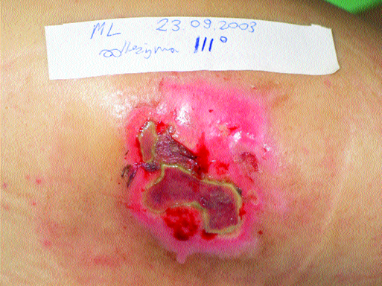
Dekubitusgeschwüre werden in vier Grade eingeteilt
3. Grad
Die Haut ist in allen Hautschichten bis zu den Muskeln beschädigt. Es zeigt sich ein tiefes, offenes Geschwür.

Slide 8
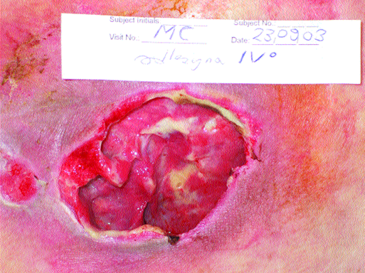
Dekubitusgeschwüre werden in vier Grade eingeteilt
4. Grad
Die Haut ist in allen Schichten zerstört. Muskeln, Sehnen, Knochen oder Gelenkkapseln sind geschädigt.

Slide 9

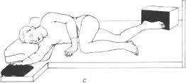
Elemente der Dekubitusprophylaxe
Mobilisation
Sofern möglich, sollten Patienten regelmäßig mobilisiert zur selbstständigen Mobilisation aufgefordert werden. Bei jeder Mobilisation eines Patienten sollte darauf geachtet werden, dass das Gewebe geschont wird.
Lagerung
Regelmäßige Lagerungen in einem festen Zeitintervall sind nötig, um das Gewebe zu entlasten und für eine ausreichende Blutzirkulation zu sorgen. Feste Intervalle sollten anhand des Hautzustandes und der Hypoxietoleranz festgelegt werden. Hier eignet sich gut das Erstellen eines Lagerungsplanes, der für jeden Mitarbeiter verbindlich ist. Die Lagerungstechniken und Transfertechniken sollten gewebsschonend sein.

Slide 10
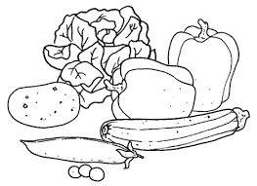
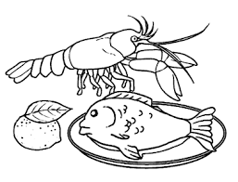
Elemente der Dekubitusprophylaxe
Ernährung
Eine wichtige Grundlage der Dekubitusprophylaxe ist eine ausreichende Menge an Nährstoffen. Bereits im Rahmen der Anamnese des Patienten sollte man festhalten, ob dieser unter Essstörungen - Schluckbeschwerden leidet. Im Bedarfsfall kann mit entsprechender Spezialnahrung eine Mangelversorgung vermieden werden.

Slide 11
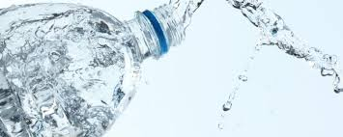
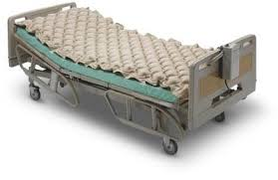
Elemente der Dekubitusprophylaxe
Flüssigkeitszufuhr
Ferner ist eine ausreichende Flüssigkeitszufuhr wichtig, da Dehydration
zu einer schlechteren Durchblutung führen, was wiederum die Ischämietoleranz senkt.
Hilfsmittel
Der Einsatz von speziellen Lagerungshilfsmitteln wie Weichlagerungsmatratzen, Wechseldruck-systemen und Mikro-Stimulations-Systemen erleichtert das Dekubitus -Management. Der Einsatz dieser Systeme sollte aber mit Vorsicht erfolgen. Bei Patienten nach Apoplex kann es aufgrund der Plegien und der Wahrnehmungsstörungen zu einer Verstärkung der Symptomatik kommen. Schmerzpatienten können eine Schonhaltung entwickeln.

Slide 12
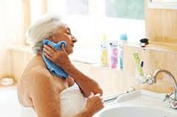
Elemente der Dekubitusprophylaxe
Hautpflege
Eine gute Hautpflege ist oberste Priorität. Nur durch eine intakte und gepflegte Haut kann ein Dekubitus verhindert werden oder zumindest die Entstehung kann herausgezögert werden. Bei trockener Haut sollten Wasser-in-Öl-Lotionen verwendet werden.
Anleitung und Schulung
Patienten und deren Angehörigen haben oft Wissensdefizite. Eine gute Schulung und Anleitung sensibilisiert die Patienten und deren Angehörige.

Slide 13
Elemente der Dekubitusprophylaxe
Kontinuität
Alle prophylaktischen Maßnahmen müssen konsequent und kontinuierlich durchgeführt werden.
Überprüfung der Effektivität
Die Maßnahmen zur Dekubitusprophylaxe müssen regelmäßig und engmaschig überprüft werden. Hier ist vor allem eine gute Hautinspektion erforderlich. Dies lässt sich am besten bei jeder Mobilisation und Körperpflege eines Patienten durchführen. Pro Schicht sollte die Haut des Patienten mindestens zwei Mal inspiziert und Veränderungen dokumentiert werden.

Slide 14
Glossar
der Dekubitalgeschwür, -en – owrzodzenie odleżynowe
das Lebensalter – wiek
das Unterernährung – niedożywienie
der Dekubitusgefahr –en – ryzyko odleżyn
die Gelenkkapseln – torebki stawowe
der Hautabschürfung –en – otarcie
der Blase –n – pęcherz
die Schluckbeschwerden – trudności w połykaniu
die Flüssigkeitszufuhr – uwodnienie
die Entstehung - geneza

Slide 15
Quellen
A. Fuchs: Dekubitus. Kohlhammer, 2004.
M. Braun: Dekubitus – Die Herausforderung für Pflegende, 2000.
W. Noszczyk: Chirurgia repetytorium. Warszawa, 2009.
A. Szczeklik: Choroby wewnętrzne: poradnik multimedialny oparty na zasadach EB. Kraków, 2006

